Slide 1
Stredoškolská odborná činnosť
Alergia
Nelly Gajdicová

Slide 2
Ciele práce
Cieľom mojej práce bolo zistiť a naštudovať jednotlivé poznatky o alergiách z dostupných internetových zdrojov.
Čiastkové ciele:
Porovnať výskyt alergických prejavov vo vybranej vzorke respondentov
Zistiť výskyt najčastejšie sa objavujúcich alergických prejavov
Porovnať ako často sa vyskytujú potravinové alergie v skúmanej vzorke respondentov
Sledovať v akom ročnom období je výskyt alergií najčastejší
Skúmať či sa alergie vyskytujú aj u pokrvných príbuzných
Porovnať, či sa v sledovanej vzorke objavil ekzém v detstve alebo mladosti

Slide 3
Teoretická časť
Pri alergii ide o poruchu, keď organizmus reaguje zmeneným spôsobom na rôzne látky , ktoré sa označujú ako alergény, ktoré sú pre zdravého človeka prevažne neškodné a obyčajne nemá s nimi problémy
Alergia je geneticky podmienená – to znamená, že každý alergik má vrodenú náchylnosť , aby sa uňho vyvinula alergia. Ochorenie sa však väčšinou prejaví až pod vplyvom vonkajšieho prostredia.
Iní ľudia na druhej strane majú príznaky alergie prakticky od narodenia, alebo sa u nich objavia až neskôr v priebehu života . Jej priebeh je veľmi individuálny – od ľahkých príležitostných ťažkostí až po závažné choroby.

Slide 4
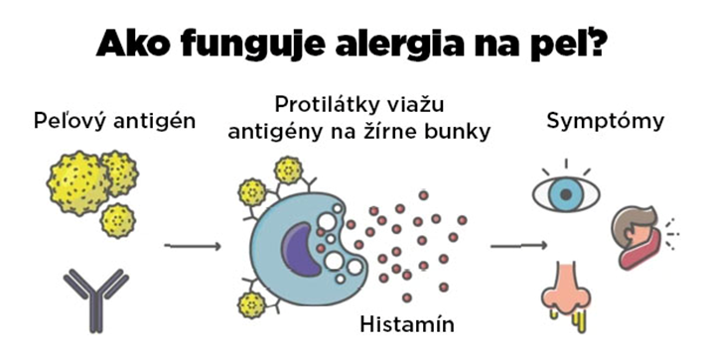
Druhy alergie
Alergia na peľ patrí medzi najčastejšie sa vyskytujúce. Čerstvo pokosená tráva, kvitnúce stromy a kvety uvoľňujú peľ, ktorý ročne spôsobuje sezónne alergie u cca 40 miliónov ľudí. K týmto alergiám dochádza nielen na jar, ale aj po celé leto a na jeseň.
Rovnaký peľ a alergény, ktoré vyvolávajú príznaky sezónnej alergie môžu spôsobiť astmatické záchvaty, ktoré sa prejavujú dýchavičnosťou, tlakom na hrudníku a ťažkosťami s dýchaním .

Slide 5
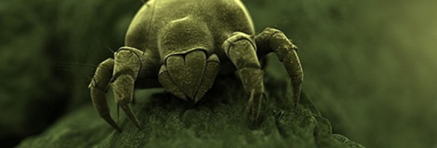
Druhou najčastejšie sa vyskytujúcou alergiou je alergia na roztoče. V každom byte je ich desiatky miliónov. Žijú v domácom prachu a na miestach, kde sa skladujú potraviny.
Živia sa šupinami ľudskej kože a iným organickým odpadom. Majú radi teplo a vlhko, preto im najviac vyhovujú spálne, kde ich nájdeme v matracoch, perinách, vankúšoch, obľubujú koberce, sedacie súpravy.

Slide 6

Podľa spôsobu prenosu alergénu poznáme : potravinové alergie, kontaktné alergie, bodnutie hmyzom, inhalačné cesty (vdýchnuté alergény) .
najčastejšie alergénne potraviny, ktoré spoločne predstavujú až 90 % všetkých alergií, sú alergia na mlieko, sóju, pšenicu, arašidy, ryby, kôrovce a tiež alergia na vajcia či alergia na orechy.

Slide 7

Liečba
Kauzálna liečba - Jej účelom je stabilizácia stavu, zabránenie vzniku príznakov, zabránenie zhoršovania stavu, zabránenie prechodu choroby do závažnejšieho štádia.
Symptomatická liečba – je liečba príznakov, tlmí bezprostredné ťažkosti.
Pri liečbe sa používaju:
Antihistaminiká –Antihistaminiká existujú vo forme injekcií, tabletiek, kvapiek ( nosové, očné ). Sú dostupné pod mnohými názvami , časť z nich aj bez lekárskeho predpisu.
Antileukotrény – používajú sa pri astme
Kortikosteroidy – hormonálne lieky, patria medzi najúčinnejšie. Používajú sa pri ťažkých stavoch. Vyrábajú sa vo forme nosových sprejov, kvapiek alebo liekov na inhalačné podávanie

Slide 8
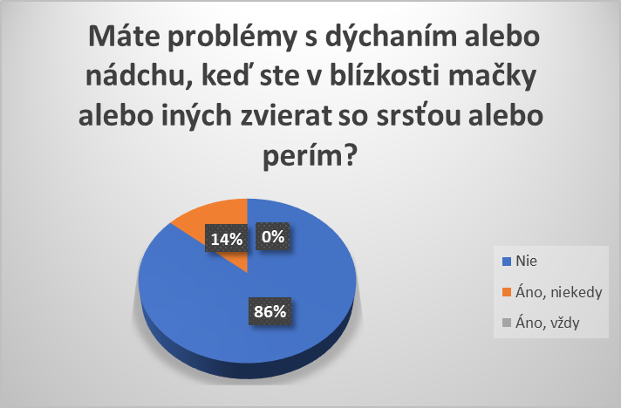
Praktická časť
V praktickej časti mojej práce sme oslovili 22 respondentov, ktorým som rozposlala vytvorený dotazník. Celkovo dotazník mal 11 otázok. Prvé dve otázky môjho dotazníka boli zamerané na pohlavie a vekovú štruktúru výskumnej vzorky.

Slide 9
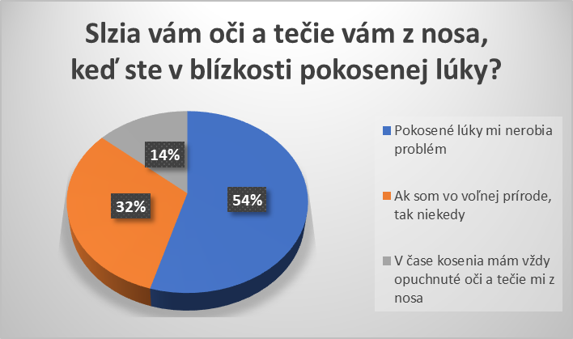
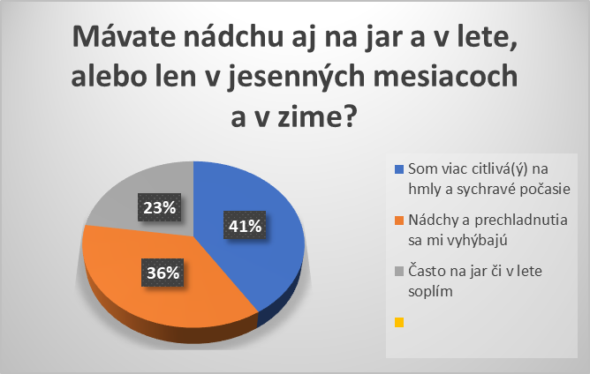
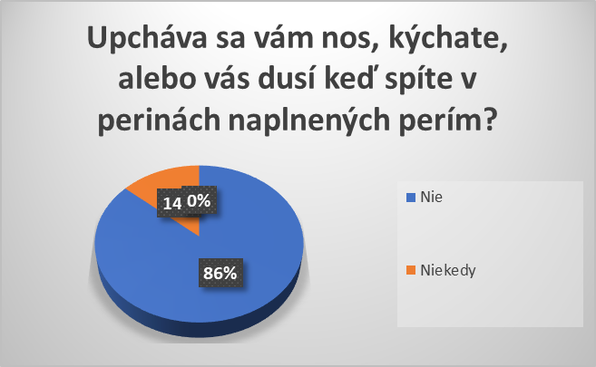
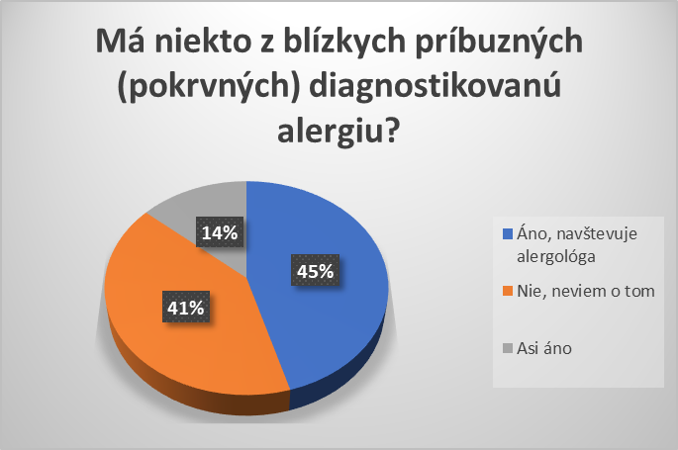

Slide 10
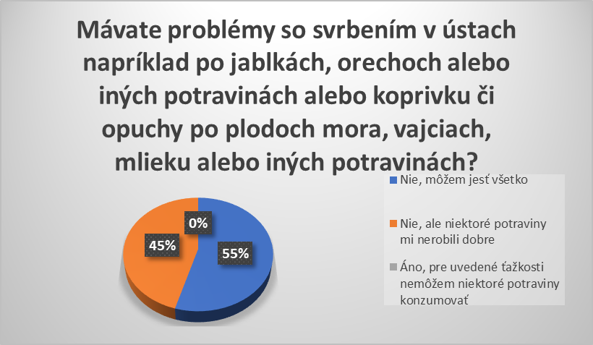
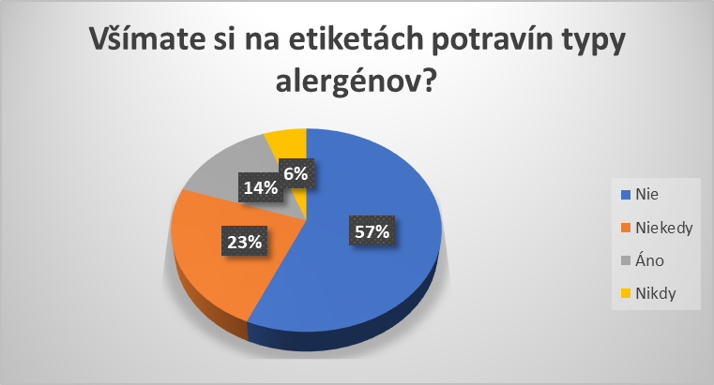
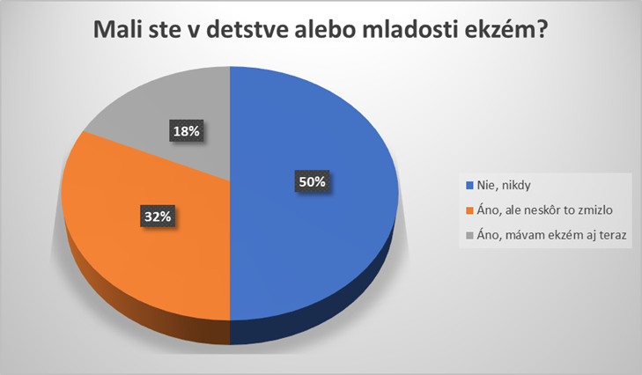

Slide 11
Záver
Z dotazníka som zistila, že 32% opýtaných z výskumnej vzorky sa s alergiou ako takou už stretlo. Taktiež zistenie, že 45% príbuzných sa lieči u alergológa, znamená, že percento ľudí u ktorých sa alergia môže objaviť sa môže zvyšovať, vzhľadom k tomu, že alergia je geneticky podmienené ochorenie.
Pri jej liečbe považujem za veľmi dôležitá budovať a posilňovať imunitný systém. To sa dá pomocou zdravého životného štýlu – konzumáciou ovocia, zeleniny, pravidelným cvičením, dodržiavaním spánkového režimu alebo aj otužovaním. Naopak na imunitu vplýva nepriaznivo konzumácia alkoholu, fajčenie a stres.

Slide 12
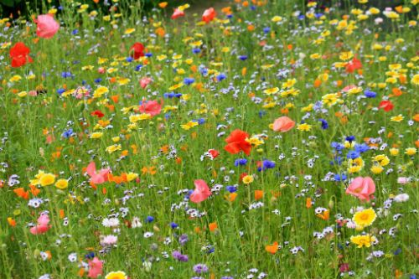
Ďakujem za pozornosť ☺

